Slide 1
مفاهيم أساسية
فى تنظيم الأسرة

Slide 2
سوف يحدث دائما، كما حدث في الماضي، أن يساعد تنظيم الأسرة في إنقاذ حياة عدد لا يحصى من النساء والأطفال، بالإضافة إلي التخفيف من حدة الفقر، والحد من الضغط المتزايد على البيئة المحيطة، وجعل الأسر أكثر قدرة على توفير الطعام والكساء وتعليم أطفالهم.

Slide 3
الغرض من الجلسة التدريبية
إمداد مقدمي الخدمة بالمفاهيم والمعلومات الأساسية ذات الصلة ببرامج تنظيم الأسرة

Slide 4
أهداف الجلسة التدريبية
التعرف علي ومناقشة الوضع السكاني في مصر
التعرف علي بعض منهجيات السيطرة علي النمو السكاني
وصف فوائد تطبيق برامج تنظيم الأسرة
استعراض الاحتياجات غير الملباة لتنظيم الأسرة
استعراض الموقف الحالي من استخدام وسائل تنظيم الأسرة
التعرف علي بعض المفاهيم الإكلينيكية المتعلقة بخدمات تنظيم الأسرة

Slide 5
الوضع السكاني في مصر

Slide 6
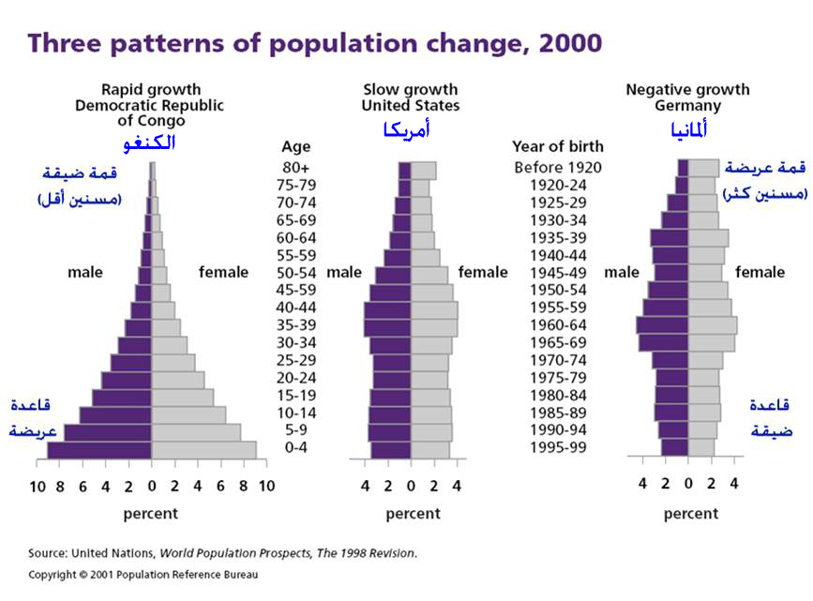
أنماط التغير السكاني في دول مختلفة

Slide 7
الهرم السكاني لإجمالي الجمهورية – تعداد 2006
قاعدة الهرم عريضة لارتفاع نسبة المواليد وقمة الهرم ضيقة لانخفاض نسبة المسنين.
يلاحظ هنا أيضا ظاهرة استثنائية تتمثل في البروز* المقابل للفئات العمرية 15-25 سنة بسبب زيادة المواليد التالية لحرب 1973, ولها ما يقابلها فى الغرب الظاهرة المسماة الازدهار الطفولي (Baby Boom) التي حدثت بعد الحرب العالمية الثانية.
* هذا البروز منسوب إلي العدد الكبير من الشباب والمراهقين من مواليد أواخر السبعينات وأوائل الثمانينات نتيجة الزيجات الكثيرة التي حدثت بعد حالة الازدهار التي تلت حرب 1973.

Slide 8
المشكلة السكانية
تعد الزيادة المستمرة في عدد السكان إحدى المشكلات الضخمة التي تؤرق شعوب الدول النامية، ومن بينها مصر. وهذه المشكلة هي سبب مباشر أو غير مباشر في أية مشاكل أخرى قد تحدث للإنسان.
فالتزايد الآخذ في التصاعد للسكان يلتهم أية تطورات تحدث من حولنا في البيئة في مختلف المجالات (صناعية، غذائية، تجارية، تعليمية، اجتماعية..) هذا بالإضافة إلي ضعف معدلات الإنتاج وعدم تناسبها مع معدلات الاستهلاك الضخمة, علاوة علي التوزيع السكاني غير المتوازن.

Slide 9
أبعاد المشكلة السكانية في مصر
المشكلة السكانية في مصر ذات ثلاثة أبعاد:
الزيادة السكانية المطردة, وتتمثل في ارتفاع معدل النمو السكاني السنوي ومعدل الخصوبة الكلي, وانخفاض معدل الوفيات بشكل عام
(عام 2008 بلغ معدل المواليد 27.3 في الألف, ومعدل الخصوبة 3 أطفال لكل سيدة, ومعدل الوفيات 6.1 في الألف؛ كما وصل معدل النمو السكاني في 2009 إلي 21 في الألف أي 2.1%)
تدنى بعض الخصائص السكانية, كارتفاع نسبة الفقر ومعدل الأمية


Slide 10
3) عدم التوازن في التوزيع الجغرافي للسكان

Slide 11
منهجيات السيطرة علي النمو السكاني
تبنى المجتمع الدولى عدة منهجيات لخفض الخصوبة, سواء بشكل مباشر من خلال توفير خدمات تنظيم الأسرة؛ أو بشكل غير مباشر عن طريق:
التركيز على التنمية على أمل أن تنخفض الخصوبة من تلقاء نفسها مثلما حدث فى الدول المتقدمة. وهذه التنمية بدورها تساعد على خروج المرأة للعمل, مثلا, مما يؤدي إلى خفض الخصوبة


Slide 12
خلق ظروف تشجع الأفراد والأسر على خفض الخصوبة, مثل تحسين المستوى الصحى مما يؤدى إلى خفض معدلات وفيات الأطفال - الأمر الذي يساعد الأزواج على عدم التفكير فى تعويض من يموت من أطفالهم
سن القوانين مثل رفع السن عند الزواج، أو تقديم حوافز لخفض الخصوبة أو تقديم عقوبات لإنجاب عدد معين من الأفراد
ومازال المنهج الأهم والذى يتميز بالأثر المباشر هو التطبيق الفعال لبرامج تنظيم الأسرة

Slide 13
أهمية تنظيم الأسرة

Slide 14
لماذا تنظيم الأسرة؟
يقدم تنظيم الأسرة للمرأة والأسرة البدائل والخيارات المتاحة لأسلوب حياة أفضل, حيث يتيح:
القدرة على تحديد عدد الأطفال والمباعدة بين الولادات بحرية ومسئولية
الحماية من الحمل غير المخطط
إمكانية حصول المرأة على فرص أفضل لمواصلة التعليم أو العمل

Slide 15
تنظيم الأسرة ينقذ حياة الأمهات
تنظيم الأسرة له تأثير كبير على معدل وفيات الأمهات.
ينقذ تنظيم الأسرة حياة الأمهات عن طريق:
الحد من عدد الولادات
المباعدة بين مرات الحمل
الحد من حالات الحمل في سن صغيرة جدا أو فى مراحل الإنجاب المتأخرة

Slide 16
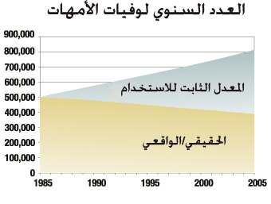
يوضح الرسم البياني أعلاه أنه كان من المتوقع حدوث 3.8 مليون (32٪) حالة وفيات أمهات إضافية من عام 1985حتى عام 2005 إذا لم يكن هناك أي زيادة في استخدام تنظيم الأسرة منذ عام 1985.

Slide 17
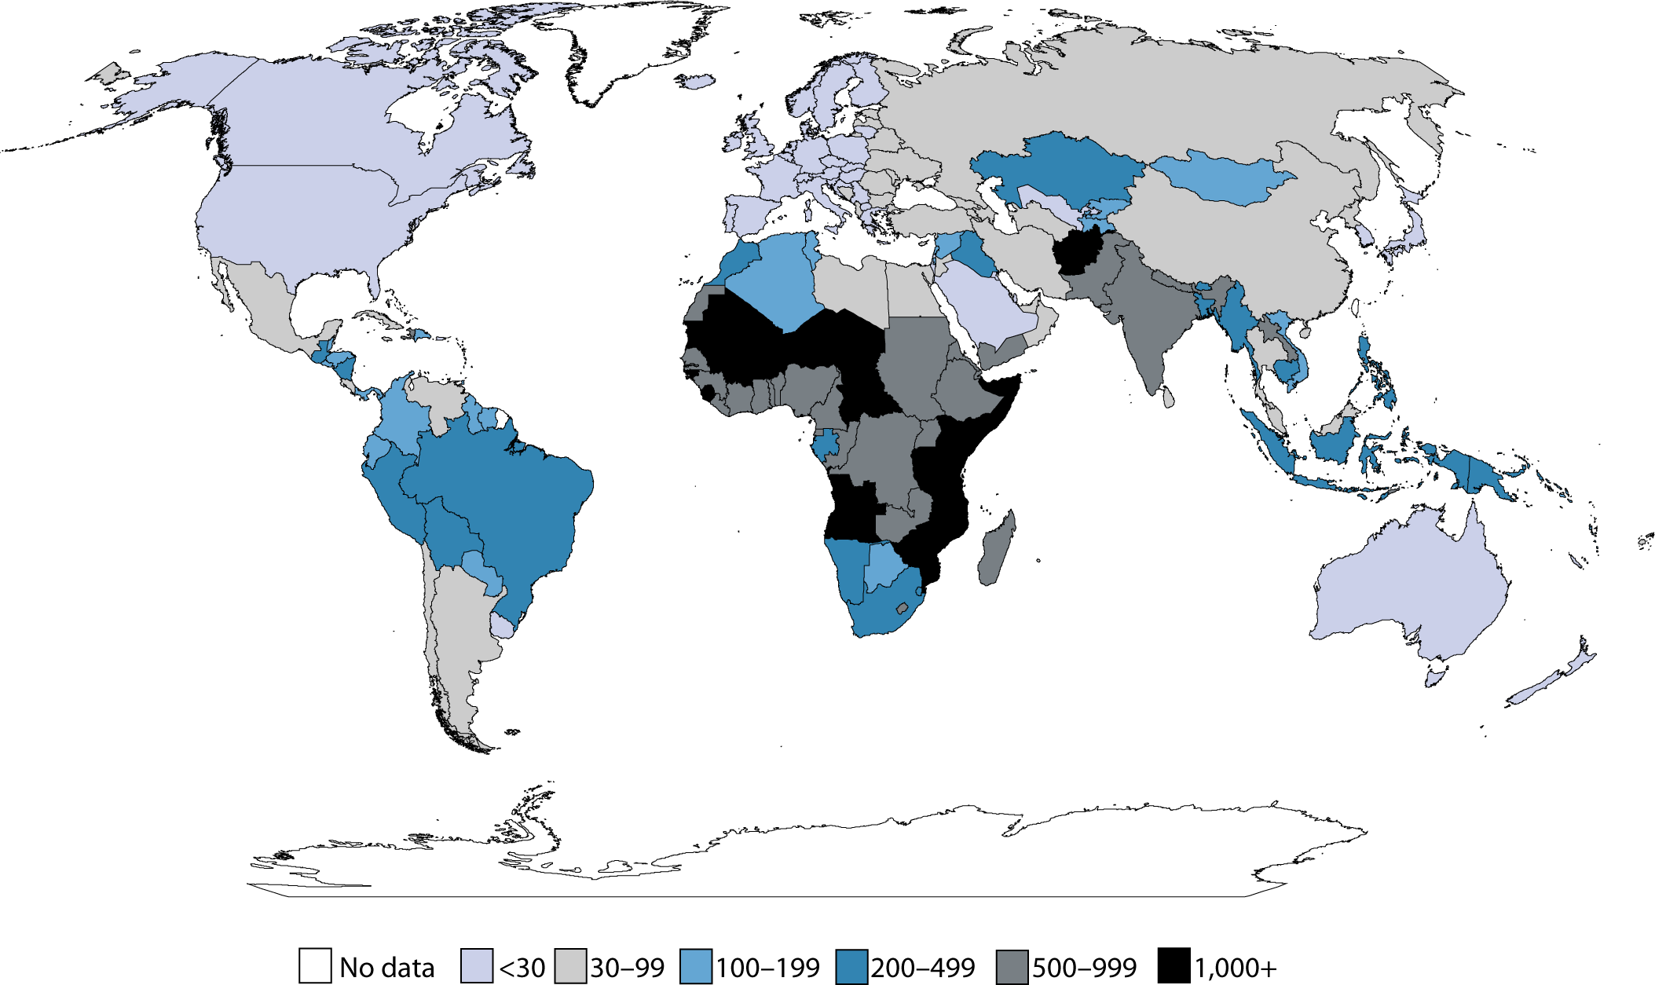
وفيات الأمهات في جميع أنحاء العالم
Maternal deaths per 100,000 Live Births
Source: WHO, UNICEF, and UNFPA, Maternal Mortality in 2000:
Estimates Developed by WHO, UNICEF, and UNFPA, 2004.
Notes:
Women worldwide are having fewer children in their lifetimes, from an average of five children born per woman in the 1950s to below three in 2000.
All of the most recent projections put forth by the UN assume that levels of childbearing will continue to decline in the next century.

Slide 18
ماذا تقدم وزارة الصحة والسكان لإنقاذ حياة الأمهات
توفير معلومات صحية لتمكين كل فرد من اتخاذ قرارات سليمة بشأن صحته
توفير طعوم أو لقاحات للوقاية من كثير من الأمراض, ومنها التيتانوس والحصبة والسل والحصبة الألمانية والإلتهاب الكبدي
تقديم الرعاية أثناء الحمل كي تساعد المرأة على اكتشاف المشكلات التي تواجهها أو تواجه جنينها قبل ولادته ومعالجتها


Slide 19
تقديم خدمات تنظيم الأسرة للوقاية من الحمل غير المرغوب فيه
توفير الوقاية والعلاج لعدوي الجهاز الإنجابي لجميع السيدات فى سن الإنجاب
تعليم السيدات أساليب اكتشاف المشكلات مبكراً أثناء الحمل والولادة وبعد الولادة
إحالة السيدات اللاتي واجهن أو يواجهن حاليا صعوبات في الحمل إلى المستشفى


Slide 20
تعليم الدايات أساليب الوقاية من الإلتهابات ومراقبة علامات الخطر أثناء الحمل والولادة ومعالجتها
تشجيع السيدات على الإرضاع من الثدي لمدة عامين على الأقل
إتاحة الفحوص المعملية للمساعدة في اكتشاف المشكلات ومعالجتها، مثل فقر الدم (الأنيميا) وضغط الدم المرتفع

Slide 21
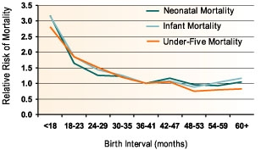
تنظيم الأسرة ينقذ حياة الأطفال
يتضح من الرسم البياني أن وفيات حديثي الولادة والرضع والأطفال دون الخامسة من العمر تنخفض مع زيادة فترة المباعدة بين الولادات.

Slide 22
العوائد التي حققها البرنامج القومي لتنظيم الأسرة (1980 - 2005)
التكلفة الإجمالية المقدرة للبرنامج القومي لتنظيم الأسرة، خلال فترة الدراسة، تصل إلى حوالي 2,4 ألف مليون جنيه.
النتائج:
تناقص الزيادة في أعدد السكان بحوالي 12 مليون نسمة
انخفاض أعداد الوفيات للرضع بحوالى 3 مليون
انخفاض أعداد وفيات الأطفال أقل من خمس سنوات (حوالي 6مليون طفل)
انخفاض وفيات الأمهات بحوالي 17,000
قدرت الوفورات التي حققتها هذه النتائج بحوالي 45,8 ألف مليون جنيه نتيجة لانخفاض متطلبات الإنفاق على صحة الأطفال والتعليم ودعم الغذاء.
Notes:
If we add up the cumulative savings for the three sectors over the 25 year period we arrive at a figure of LE 45,919 million in cost savings. This exceeds by far the LE 2,402 spent on the family planning program during that same period.

Slide 23
بعض التعريفات الخاصة بتنظيم الأسرة

Slide 24
تنظيم الأسرة
هو عمل أو جهد واع ومنظم وحر يقوم به الأزواج لتنظيم الخصوبة أو التحكم فيها إما بتأخير أو المباعدة أو الحد من عدد الولادات.

Slide 25
برنامج تنظيم الأسرة
هو برنامج عمل منظم لتوفير معلومات وخدمات تنظيم الأسرة للمجتمع المستهدف على أساس حرية الأفراد, وذلك بهدف خفض الخصوبة وتحسين الصحة العامة.

Slide 26
أسس برنامج تنظيم الأسرة الجيد
أن يلبى الاحتياجات الفعلية للمجتمعات المستهدفة
أن يصمم بحيث يجد الأزواج الذين يرغبون فى تنظيم أسرهم الوسائل الجيدة التي تساعد علي تحقيق ذلك
أن يساعد الأزواج على فهم تبعات استخدام أى من وسائل تنظيم الأسرة على أنفسهم, وبالتالى يكونوا مدركين لكل مميزات وعيوب اختياراتهم لممارسة تنظيم الأسرة


Slide 27
أن يقدم النصائح والخدمات بشكل يتناسب مع قيم المجتمعات المستهدفة
أن تتميز وسائل تنظيم الأسرة المطروحة للأزواج بأقل قدر ممكن من الآثار الجانبية المحتملة, وأن يكون الدعم متاحا للسيدات المستخدمات بشكل مستمر
أن تقدم خدمات تنظيم الأسرة بشكل متكامل مع خدمات الصحة الإنجابية, مثل الرعاية أثناء الحمل وبعد الحمل والإجهاض, والتطعيم ضد التيتانوس للأم والطفل

Slide 28
الاحتياجات غير الملباة للسيدات
ترغب أكثر من 100 مليون امرأة في البلدان الأقل نموا في تجنب الحمل، ولكن لا يستخدمن أيا من وسائل تنظيم الأسرة لأسباب متنوعة. ويوصف هذا الوضع بالاحتياجات غير الملباة لتنظيم الأسرة.
تصل نسبة الحاجة غير الملباة لتنظيم الأسرة في مصر إلي 9.2% طبقا للمسح السكاني الصحي 2008, والذي بين أيضا أن هذه النسبة تصل إلي 15% في المناطق الريفية بالوجه القبلي.
تباعد: تأجيل الحمل القادم
تحديد: ليس لديها رغبة في الإنجاب مرة أخري
3 %تباعد
6 % تحديد
يلبى البرنامج القومى حاليا 87٪ من الطلب على خدمات تنظيم الأسرة.

Slide 29
الاحتياجات غير الملباة لتنظيم الأسرة حسب مكان الإقامة (مصر - 2008)

Slide 30
الأسباب الأكثر شيوعا للاحتياجات غير الملباة
انخفاض جودة خدمات الرعاية الصحية
المخاوف بشأن الآثار الجانبية لوسائل منع الحمل
نقص المعلومات عن وسائل منع الحمل أو أماكن الحصول عليها
صعوبة الوصول لأماكن تقديم الخدمة
صعوبة الحصول على وسائل منع الحمل الحديثة بسبب بعد أماكن تقديم الخدمة أو التكلفة العالية أو عدم انتظام زيارات العيادات المتنقلة
المعارضة من الأزواج والأسر والمجتمعات

Slide 31
أثر الاحتياجات غير الملباة لتنظيم الأسرة
تتسبب الاحتياجات غير الملباة في حدوث الحمل غير المخطط والذي يشكل بدوره مخاطر صحية واجتماعية كبيرة علي السيدات وأطفالهن والمجتمعات التي يعيشون فيها.
تصل نسبة الحمل غير المخطط في مصر إلي 14% طبقا للمسح السكاني الصحي 2008.

Slide 32
وسائل تنظيم الأسرة
تنقسم وسائل تنظيم الأسرة إلى مجموعتين أساسيتين:
وسائل تقليدية مثل: فترة الأمان (أسبوع قبل وبعد الحيض) – الرضاعة الطبيعية – العزل (القذف خارج المهبل)
وسائل حديثة مثل: الحبوب – اللولب – الحقن – الكريمات – الكبسولات – العازل (ذكرى - أنثوى) – التعقيم (ذكرى - أنثوى)

Slide 33
استخدام وسائل تنظيم الأسرة على مستوى العالم
طبقاً لصحیفة بیانات تنظیم الأسرة حول العالم - المكتب المرجعي للسكان 2008

Slide 34
الاستخدام الحالي لوسائل تنظيم الأسرة في مصر
الوسائل التقليدية 3%
أخري 2%
الحقن 7%
الحبوب 12%
اللوالب 36%
التوزيع النسبى للنساء المتزوجات حاليا
(سن 15 - 49 طبقا لوسائل تنظيم الأسرة المستخدمة حاليا)

Slide 35
تطور معدل استخدام وسائل تنظيم الأسرة في مصر

Slide 36
الاستخدام طبقا للمستوى التعليمي
النسبة المئوية من النساء المتزوجات سن 15-49 وتستخدمن وسائل تنظيم الأسرة

Slide 37
الاستخدام طبقا للمستوى المادي
النسبة المئوية من النساء المتزوجات سن 15-49 وتستخدمن وسائل تنظيم الأسرة

Slide 38
مصادر الحصول على وسائل تنظيم الأسرة الحديثة
التوزيع النسبى للمستخدمات الحاليات للوسائل الحديثة حسب مصدر الحصول على الوسيلة

Slide 39
المعرفة بتنظيم الأسرة
كل النساء المصريات المتزوجات لديهن معرفة أولية عن تنظيم الأسرة
كل النساء تقريبا يعرفن عن حبوب منع الحمل واللولب والحقن

Slide 40
بعض الملاحظات القانونية على وسائل منع الحمل في مصر
القانون المصري يمنع الإجهاض المتعمد، إلا إذا كانت حياة الأم في خطر وشيك
الطبيب الذي يجري عملية إجهاض غير قانونية يواجه عقوبة تصل إلى السجن لمدة ثلاث سنوات
تعقيم الذكور غير مسموح به في مصر
تعقيم الإناث مسموح به فقط عندما تعانى المرأة من ظروف صحية تجعل الحمل يمثل خطرا يهدد حياتها

Slide 41
بعض المفاهيم الإكلينيكية الأساسية

Slide 42
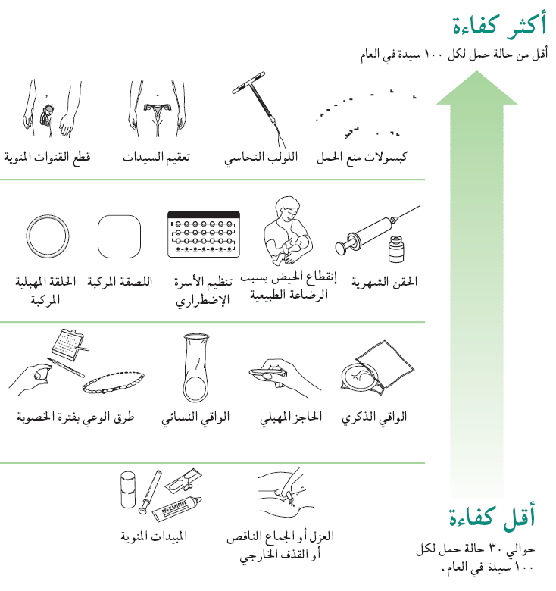
مدي فعالية الوسائل
تقاس فعالية الوسيلة بنسبة الأخطاء (حدوث الحمل) التى تحدث مع الاستخدام، أى عدد حالات الحمل لكل 100 (مائة) من السيدات المستخدمات للوسيلة الواحدة في عام واحد.
غالبا ما تمثل فعالية الوسيلة أهم اعتبار للسيدة عند الاختيار بين الوسائل.

Slide 43
الآثار الجانبية (Side Effects) لوسائل منع الحمل
الآثار الجانبية هى أية تغيرات غير ضارة وغير مرغوب فيها تصاحب استخدام إحدي وسائل منع الحمل
الآثار الجانبية لوسائل منع الحمل لا تختلف عن تلك الآثار الشائعة التي تحدث مع استخدام الكثير من الأدوية
على الرغم من شيوع الآثار الجانبية غير الضارة مع استخدام الوسائل (مثل النزف غير المنتظم مع استخدام حقن الديبوبروفيرا)، إلا أن المخاطر الصحية نادرة الحدوث
تصل نسبة الانقطاع عن الاستخدام خلال السنة الأولي إلي 25.9%, منها 9.2% بسبب الآثار الجانبية.

Slide 44
أنواع الآثار الجانبية لوسائل تنظيم الأسرة
ينبغي عدم الخلط بين الأنواع المختلفة من الآثار الجانبية التي:
تسبب مخاطر على الصحة أو مضاعفات طبية نادرة للغاية (مثل إحداث جلطة دموية)
تكون مصدر إزعاج أو مضايقة (مثل حدوث نزف غير منتظم أو غثيان)
على الرغم من أهمية كلا النوعين من الآثار الجانبية، إلا أنه من المهم جدا مناقشة الآثار الجانبية الأكثر شيوعا مع المنتفعة، والتعرف علي والتعامل الصحيح مع جميع المشاكل الصحية التي قد تعانى المنتفعة منها أثناء الاستخدام.

Slide 45
إلي أي مدي يعد استخدام وسائل منع الحمل آمنا
بشكل عام، تعد كل وسائل منع الحمل آمنة أثناء الاستخدام لأن الآثار الجانبية الضارة نادرة الحدوث للغاية. ويمكن أن يجد مقدم الخدمة بعض المنتفعات اللاتي يبالغن في القلق من الآثار الجانبية والضرر المحتمل على الصحة.
ولذلك يجب تقديم المشورة وتعليم المنتفعة ومساعدتها على فهم وقبول الآثار الجانبية المحتملة دون أي خوف من العواقب الصحية الخطيرة.
فعلي سبيل المثال, يصل خطر الوفاة بين السيدات غير المدخنات مع استخدام حبوب منع الحمل عن طريق الفم إلي (1) من بين 66700 سيدة مستخدمة.
هل تعلم أن معدل الوفيات الناتج عن حوادث الطرق في مصر وصل إلي (9) بين كل (100,000) نسمة فى عام 2000 وبلغ نفس المعدل فى عام 2008.

Slide 46
تذكر:
على الرغم من أن المخاطر الصحية المحتملة نتيجة استخدام وسائل منع الحمل نادرة الحدوث, إلا أنه يجب:
التعامل بجدية مع المخاوف التى قد تعاني منها المنتفعات
تقديم المشورة بكثير من الاهتمام والاحترام لإعطاء الفرصة للمنتفعة للتعامل مع مخاوفها بواقعية.

Slide 47
معدلات وأسباب الانقطاع عن استخدام وسائل منع الحمل
النسبة المئوية للانقطاع عن الاستخدام في غضون 12 شهرا من بدء استخدام طبقا للمسح السكاني الصحي - 2008

Slide 48
اختيار وسائل منع الحمل يتأثر بعدة عوامل متشابكة
تمثل خيارات وسائل منع الحمل، في كثير من الأحيان، التفاعل المتشابك بين المرأة والوسيلة والبيئة الاجتماعية والثقافية. هذا بالإضافة إلى الآثار الجانبية للوسيلة.
وتشتمل العوامل التي تؤثر في اختيار وسائل منع الحمل علي:
فعالية الوسيلة وسهولة الاستخدام
عودة الخصوبة بعد الانقطاع عن الاستخدام
علاقة الزوج بالاختيار
درجة الاستقرار في العلاقة الزوجية


Slide 49
درجة السرية في استخدام وسائل منع الحمل
معتقدات الزوج وأفكاره عن الوسيلة
انطباع المنتفعة وزوجها عن مقدم الخدمة
القضايا الأخلاقية والدينية
سابقة الاستخدام الناجح
تحيز مقدم الخدمة لوسيلة معينة
طول الفترة الزمنية المطلوبة قبل الحمل التالي

Slide 50
من يستطيع استخدام الوسيلة؟ (معايير اللياقة الطبية لمنظمة الصحة العالمية)
وضعت منظمة الصحة العالمية, بالتعاون مع عدد كبير من الوكالات والمنظمات الدولية، نظاما لتصنيف معايير الأهلية/اللياقة الطبية لتحديد أي من وسائل منع الحمل آمن للاستخدام لكل منتفعة من أجل البدء فى الاستخدام والاستمرارية، وكذلك أثناء الظروف الصحية المختلفة.

Slide 51
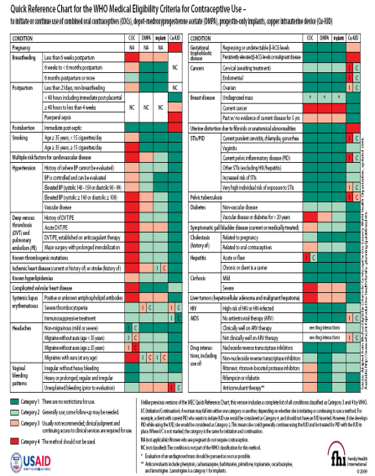
فئات وسائل تنظيم الأسرة
الفئات 3 و 4 تم تظليلها لبيان أنه يجب عدم تقديم الوسيلة إذا لم يتوافر الحكم الإكلينيكي الجيد.

Slide 52
It is not economical to go to bed early to save the candles if the result is twins. (Chinese Proverb)
ليس من الحكمة الذهاب إلي الفراش مبكرا توفيرا للطاقة إذا ما كان ذلك سينتج عن توأم. (مثل صيني)

